Slide 1
Государственное бюджетное дошкольное образовательное учреждение детский сад №50 комбинированного вида Колпинского района г.Санкт-Петербурга
Игровые задания
на решение задач в одно действие (вычитание)
Воспитатель:
Белова Екатерина Александровна

Slide 2
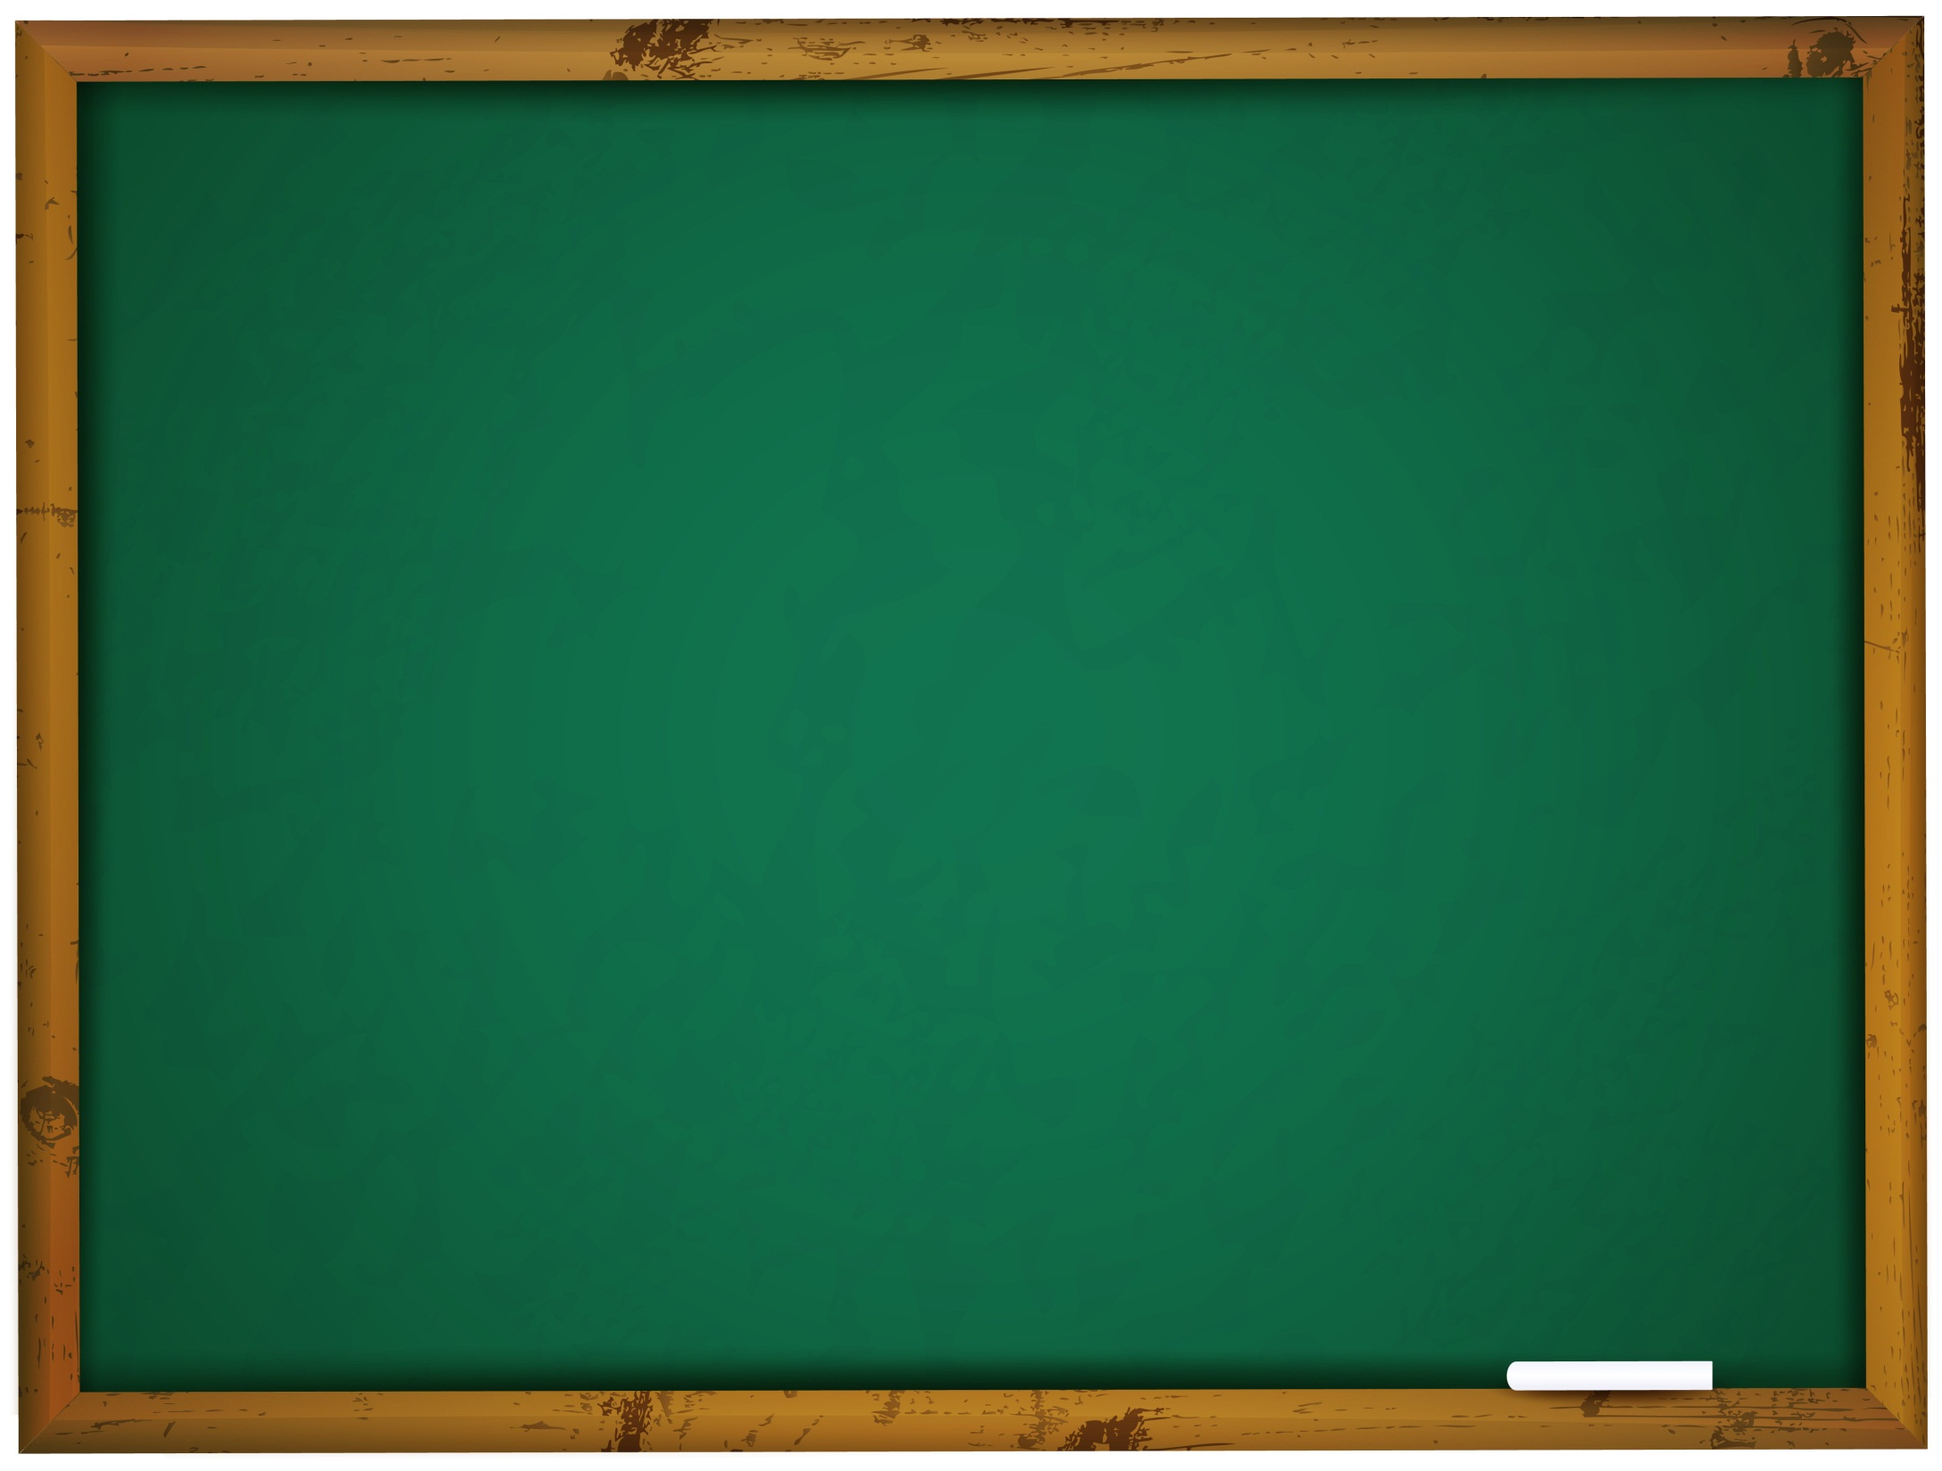
5-3=
2
?

Slide 3
4-2=
?
2

Slide 4
3-1=
?
2

Slide 5
5-3=
2
?

Slide 6
5-2=
3
?

